Slide 1
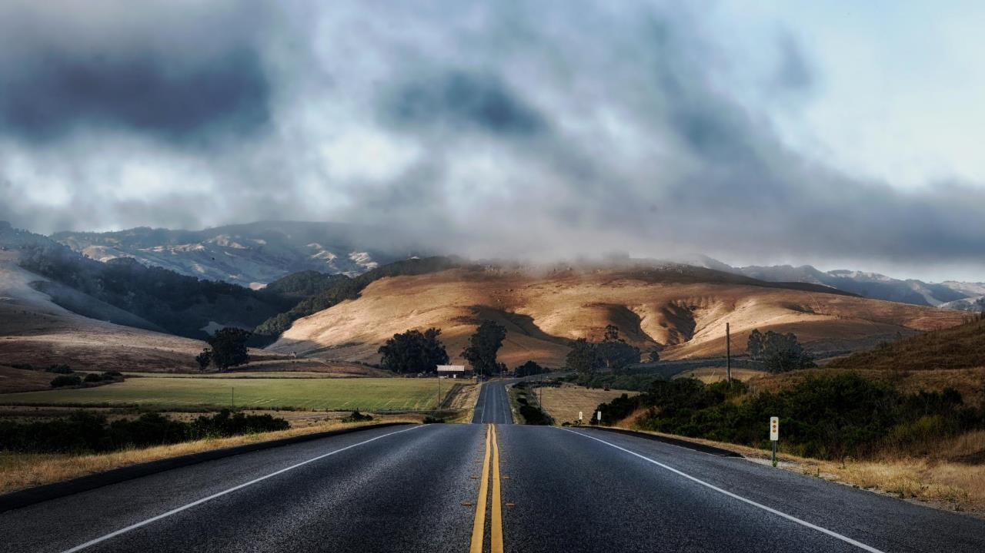

Main Head

Slide 2


Slide Title 1

Slide 3


Slide title 3

Slide 4
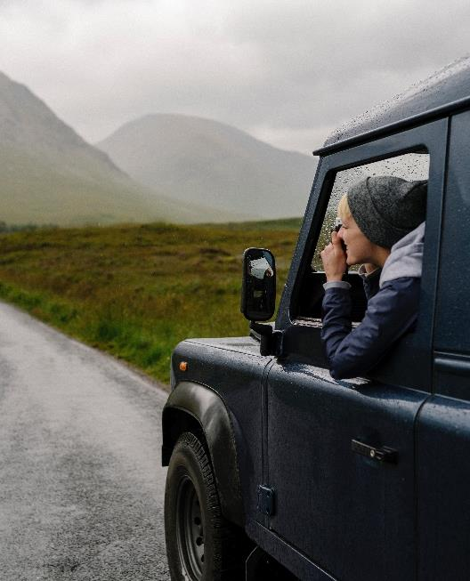
Slide title 4
xoxo
Place Your Image Caption Here

Slide 5



Slide title 5
YUM!

Slide 6

Slide title 6
Place Your Image Caption Here

Slide 7

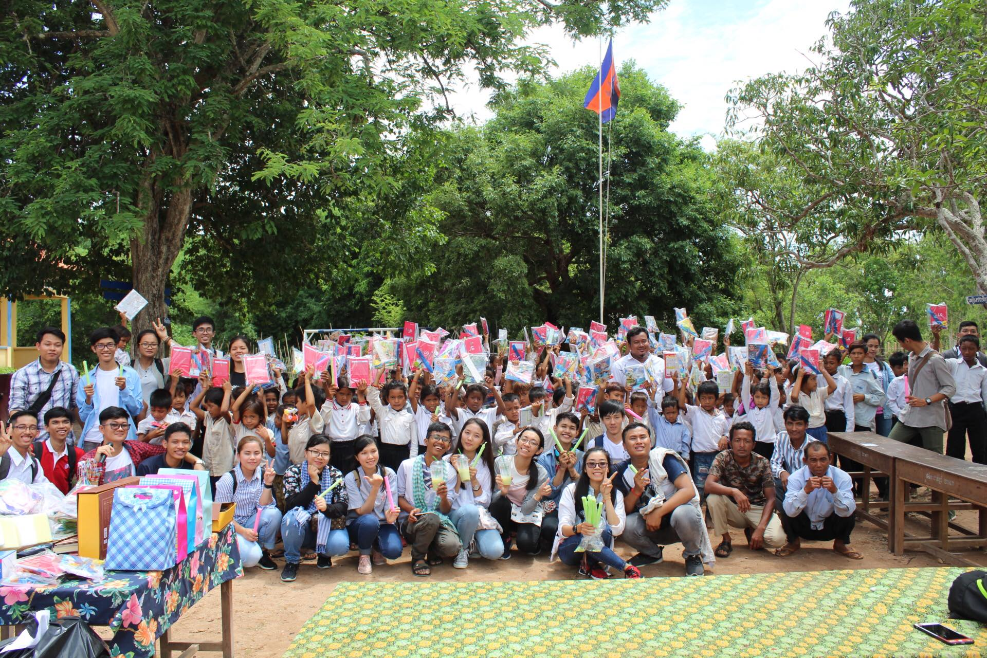
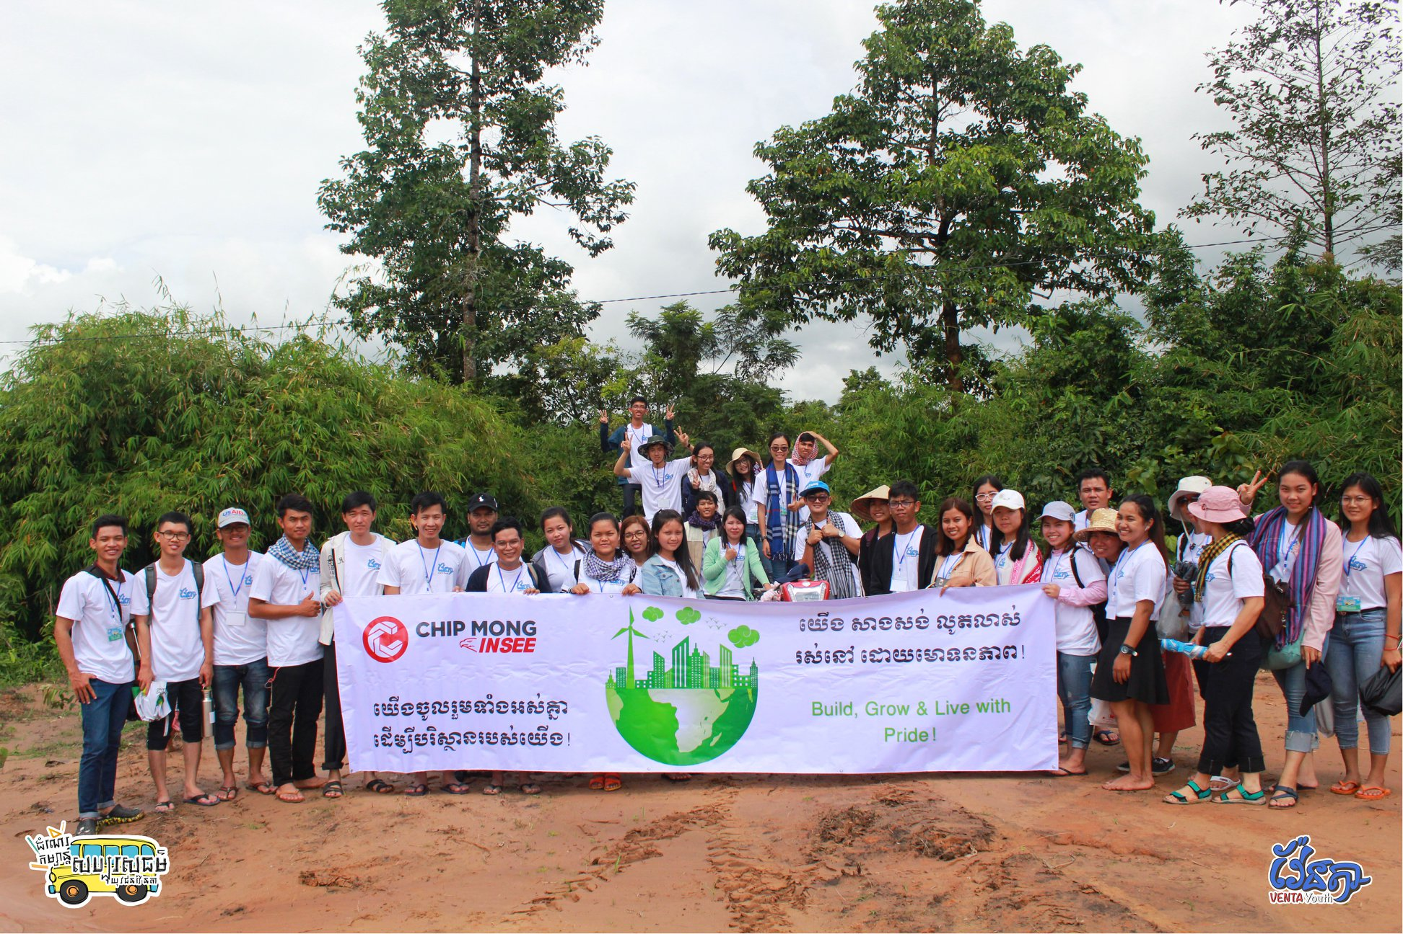
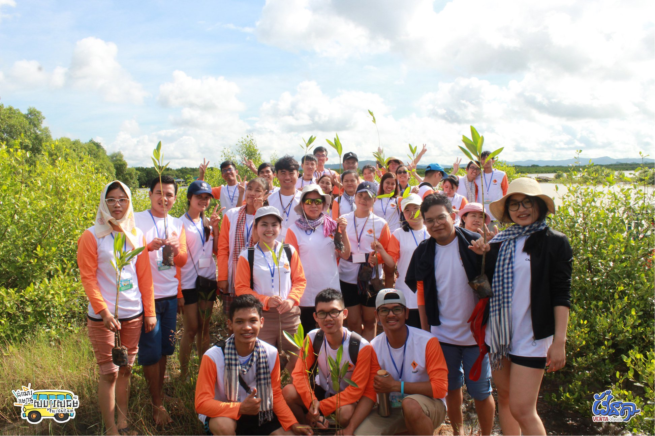
Slide title 7
ដំណើរកម្សាន្តសប្បុរសធម៌របស់ក្រុមយុវជនវ៉េនតា លើកនេះទៅណាទៅន៎រ 🧐

Slide 8
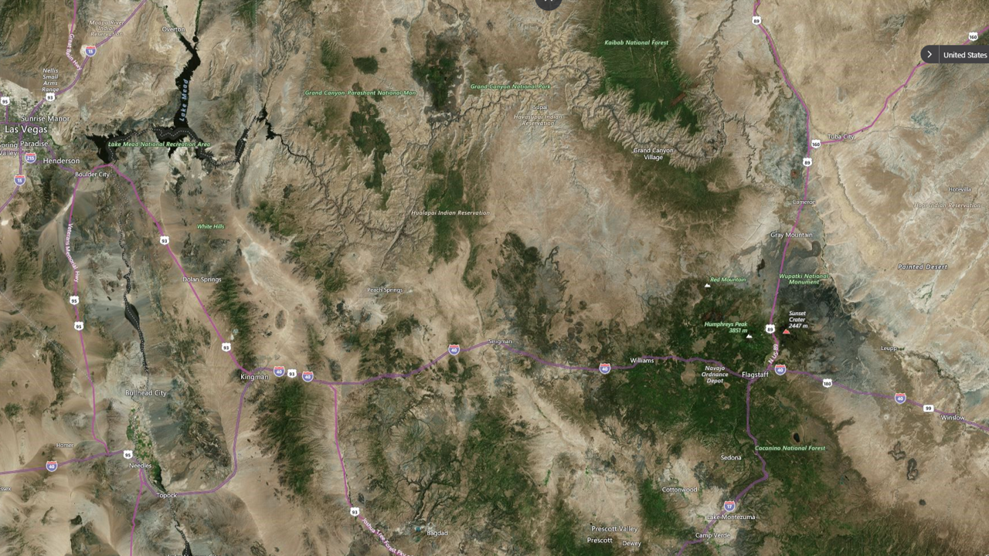


Slide title 8
Place Your Image Caption Here

Slide 9
1. សកម្មភាពខ្លះៗនៃដំណើរកំសាន្តសប្បុរសធម៌លើកទី១ ដែលរៀបចំដោយ "យុវជនវ៉ែនតា" ឆ្ពោះទៅស្រុករលាប្អៀរ ឃុំទឹកហូត ខេត្តកំពង់ឆ្នាំង កាលពីថ្ងៃ ១០ មិថុនា ២០១៨ កន្លងទៅ។ ពួកយើងនឹងមានដំណើរកំសាន្តសប្បុរសធម៌លើកទី២ នាពេលឆាប់ៗខាងមុខនេះ ចង់ដឹងថានឹងមានអ្វីអស្ចារ្យជាងនេះទៀត ហើយ ពួកយើងនឹងធ្វើដំណើរទៅណា? សូមតាមដានទំព័រហ្វេសប៊ុកផេកទាំងអស់គ្នាណា។
adsf
2. កម្រងរូបភាពខាងក្រោមនេះ​ គឺជាសកម្មភាពមួយចំនួននៃដំណើរកម្សាន្តសប្បុរសធម៌យុវជនវ៉ែនតាទៅកាន់​ សាលាបឋមសិក្សាចំការមន​ សហគមន៍ត្រពាំងសង្កែ​ និង​រមណីយដ្ឋានទេសចរណ៍ធម្មជាតិ​កំពង់ត្រាច​នាខេត្តកំពត។ ក្នុងនាមឲ្យយុវជនវែនតាទាំងមូល​ យើងខ្ញុំសូមអរព្រះគុណ​ និងអរគុណ​យ៉ាង​ជ្រាលជ្រៅ​ ជូនចំពោះ​​សប្បុរសជន លោកគ្រូ/អ្នកគ្រូ​ លោក/លោកស្រី និងសិស្សានុសិស្សទាំងអស់ដែលបានចូលរួមក្នុងសកម្មភាពសង្គមមួយនេះ ឲ្យជួបតែ​ពុទ្ធពរ​ទាំងបួនប្រការ​ គឺ​អាយុ​ វណ្ណៈ​ សុខៈ​ ពលៈ​ កុំបី​ឃ្លៀងឃ្លាត​ឡើយ។

Slide 10


